Slide 1
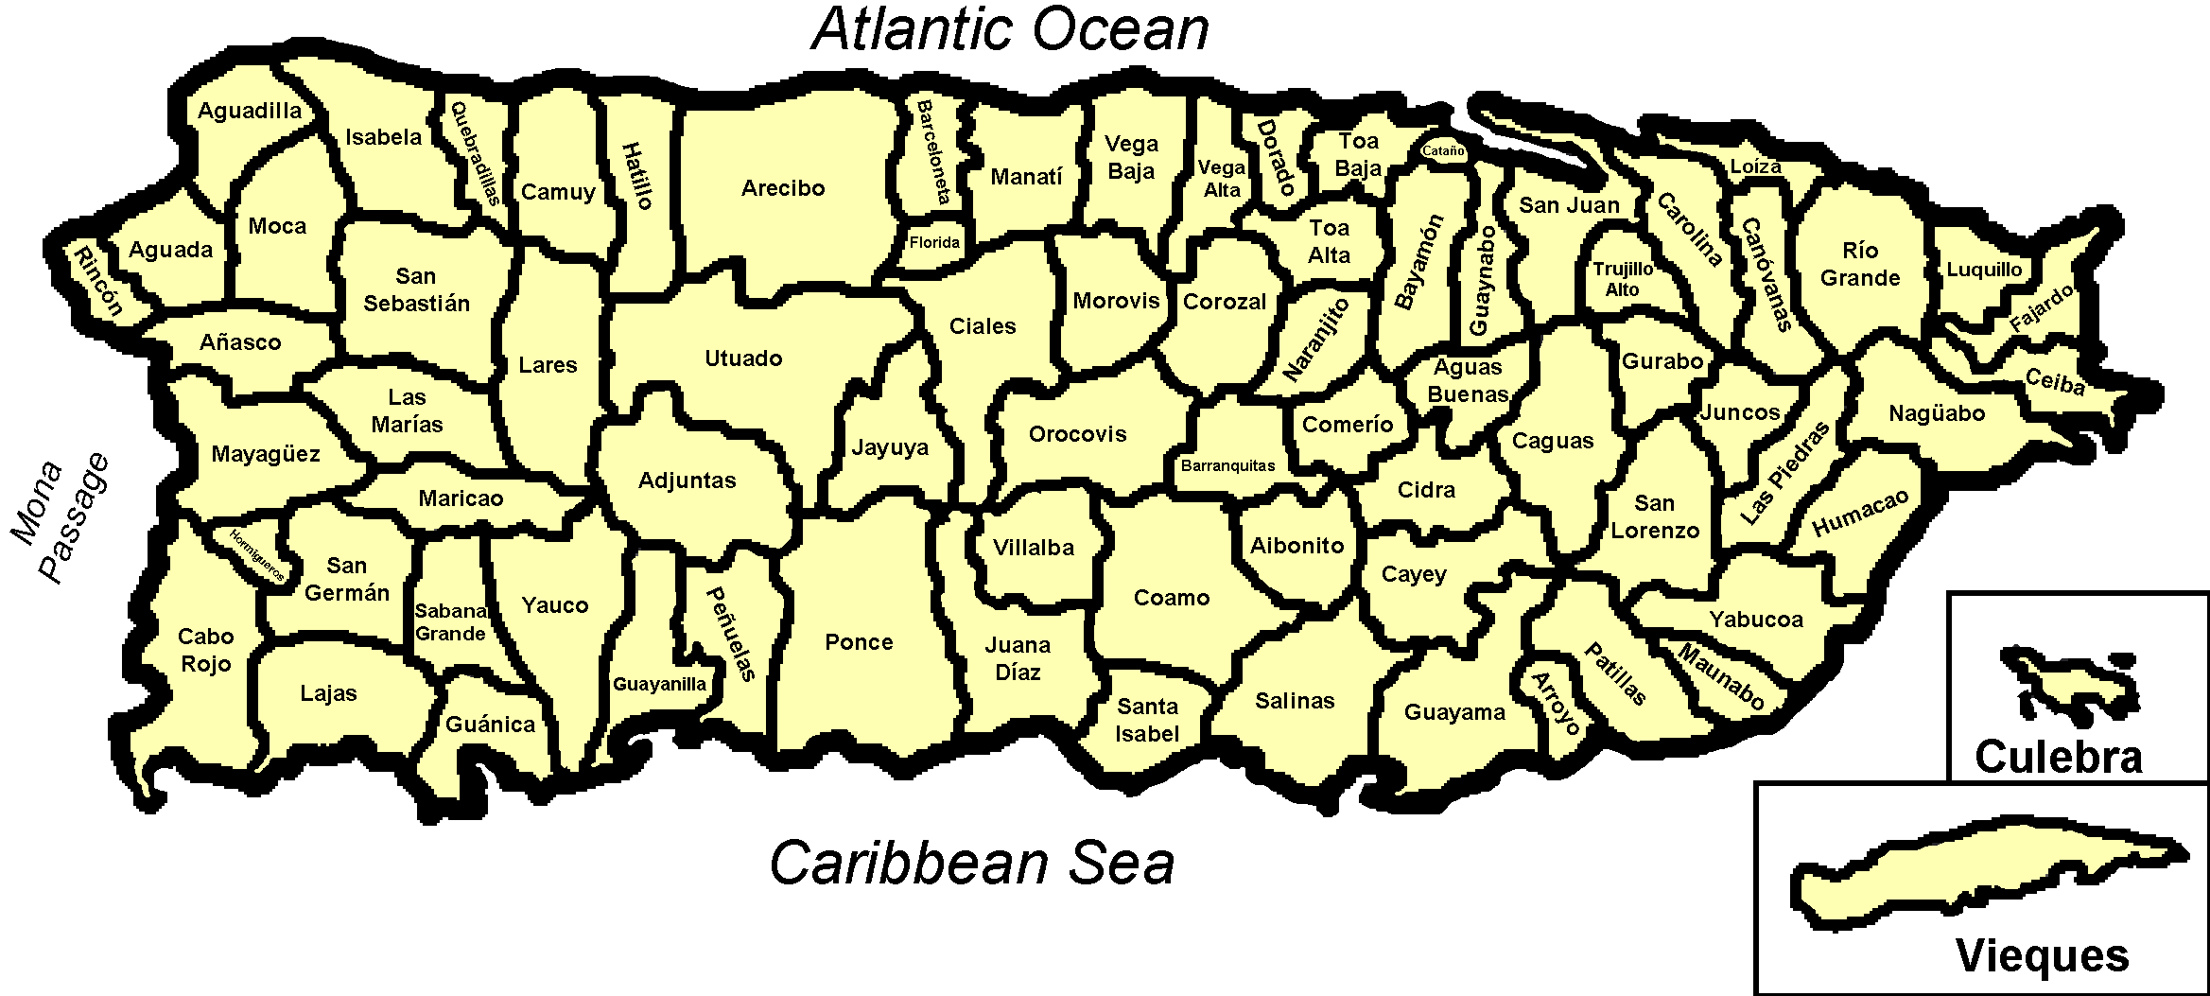
Repetidores de Puerto Rico
PR/VI VFC INC.
DALE UN CLICK A LA TORRE DE CADA PUEBLO
PARA VER LOS REPETIDORES COORDINADOS.
DALE CLICK PARA VER LOS REPETIDORES DE LAS ISLAS VIRGENES AMERICANAS

Slide 2
REPETIDORES COORDINADOS EN ADJUNTAS
HAY 2 REPETIDORES COORDINADOS EN EL PUEBLO DE ADJUNTAS
IR AL MAPA

Slide 3
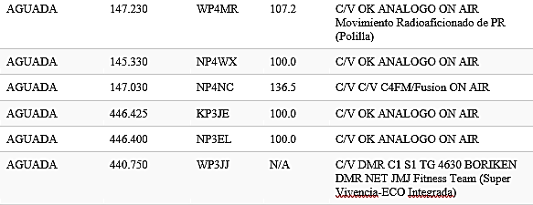
REPETIDORES COORDINADOS EN AGUADA
HAY 6 REPETIDORES COORDINADOS EN EL PUEBLO DE AGUADA
IR AL MAPA

Slide 4
REPETIDORES COORDINADOS EN AGUADILLA
HAY 2 REPETIDORES COORDINADOS EN EL PUEBLO DE AGUADILLA
IR AL MAPA

Slide 5
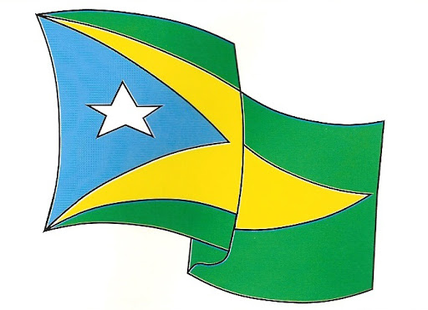
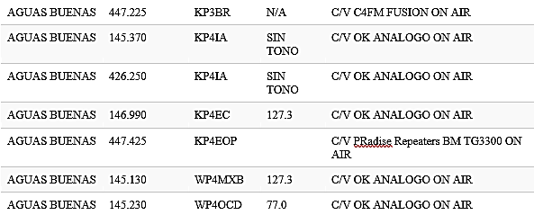
REPETIDORES COORDINADOS EN AGUAS BUENAS
HAY 8 REPETIDORES COORDINADOS EN EL PUEBLO DE AGUAS BUENAS
IR AL MAPA

Slide 6
REPETIDORES COORDINADOS EN AIBONITO
HAY 1 REPETIDOR COORDINADO EN EL PUEBLO DE AIBONITO.
IR AL MAPA

Slide 7
REPETIDORES COORDINADOS EN ARECIBO
HAY 1 REPETIDOR COORDINADO EN EL PUEBLO DE ARECIBO.
IR AL MAPA

Slide 8
REPETIDORES COORDINADOS EN AÑASCO
HAY 1 REPETIDOR COORDINADO EN EL PUEBLO DE AÑASCO.
IR AL MAPA

Slide 9
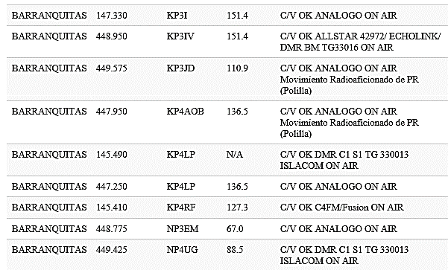
REPETIDORES COORDINADOS EN BARRANQUITAS
HAY 9 REPETIDORES COORDINADOS EN EL PUEBLO DE BARRANQUITAS
IR AL MAPA

Slide 10
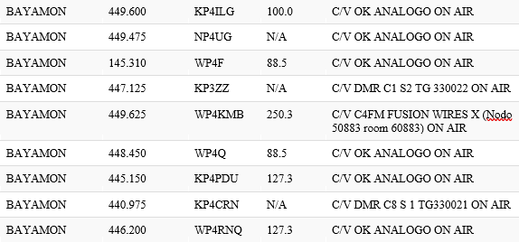
REPETIDORES COORDINADOS EN BAYAMÓN
IR AL MAPA
HAY 12 REPETIDORES COORDINADOS EN EL PUEBLO DE BAYAMÓN

Slide 11
REPETIDORES COORDINADOS EN CAGUAS
HAY 2 REPETIDORES COORDINADOS EN EL PUEBLO DE CAGUAS.
IR AL MAPA

Slide 12
REPETIDORES COORDINADOS EN CANÓVANAS
IR AL MAPA
HAY 5 REPETIDORES COORDINADOS EN EL PUEBLO DE CANÓVANAS.

Slide 13
REPETIDORES COORDINADOS ENCAROLINA
HAY 1 REPETIDOR COORDINADO EN EL PUEBLO DE CAROLINA.
IR AL MAPA

Slide 14
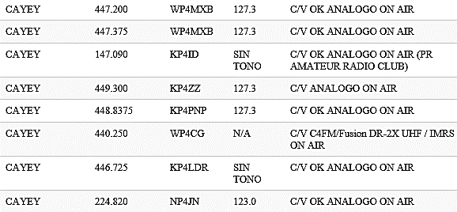
REPETIDORES COORDINADOS EN CAYEY
IR AL MAPA
HAY 12 REPETIDORES COORDINADOS EN EL PUEBLO DE CAYEY

Slide 15
REPETIDORES COORDINADOS EN CEIBA
HAY 1 REPETIDOR COORDINADO EN EL PUEBLO DE CEIBA.
IR AL MAPA

Slide 16
REPETIDORES COORDINADOS EN CIDRA
HAY 1 REPETIDOR COORDINADO EN EL PUEBLO DE CIDRA.
IR AL MAPA

Slide 17
REPETIDORES COORDINADOS EN COMERIO
HAY 1 REPETIDOR COORDINADO EN EL PUEBLO DE COMERIO.
IR AL MAPA

Slide 18
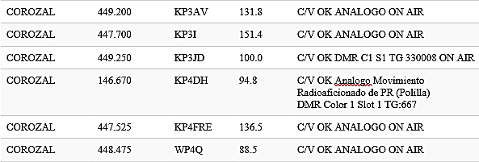
REPETIDORES COORDINADOS EN COROZAL
IR AL MAPA
HAY 6 REPETIDORES COORDINADOS EN EL PUEBLO DE COROZAL.

Slide 19
REPETIDORES COORDINADOS EN CULEBRA
HAY 1 REPETIDOR COORDINADO EN EL PUEBLO DE CULEBRA.
IR AL MAPA

Slide 20
REPETIDORES EN PUEBLO DE DORADO
HAY 1 REPETIDOR COORDINADO EN EL PUEBLO DE DORADO.
IR AL MAPA

Slide 21
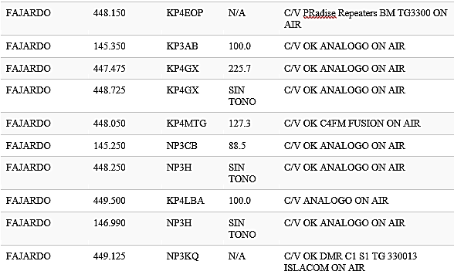
REPETIDORES COORDINADOS EN FAJARDO
IR AL MAPA
HAY 10 REPETIDORES COORDINADOS EN EL PUEBLO DE FAJARDO

Slide 22
REPETIDORES COORDINADOS EN GUAYNABO
IR AL MAPA
HAY 4 REPETIDORES COORDINADOS EN EL PUEBLO DE GUAYNABO.

Slide 23
REPETIDORES EN PUEBLO DE GURABO
IR AL MAPA
HAY 5 REPETIDORES COORDINADOS EN EL PUEBLO DE GURABO.

Slide 24
REPETIDORES COORDINADOS EN HUMACAO
HAY 1 REPETIDOR COORDINADO EN EL PUEBLO DE HUMACAO.
IR AL MAPA

Slide 25
REPETIDORES COORDINADOS EN ISABELA
HAY 2 REPETIDORES COORDINADOS EN EL PUEBLO DE ISABELA.
IR AL MAPA

Slide 26
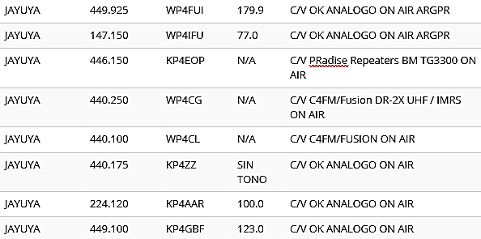
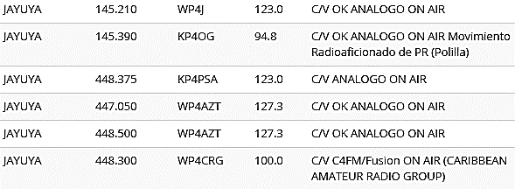
REPETIDORES COORDINADOS EN JAYUYA
IR AL MAPA
HAY 16 REPETIDORES COORDINADOS EN EL PUEBLO DE JAYUYA

Slide 27
REPETIDORES COORDINADOS EN JUANA DIAZ
HAY 1 REPETIDOR COORDINADO EN EL PUEBLO DE JUANA DIAZ.
IR AL MAPA

Slide 28
REPETIDORES COORDINADOS EN LAJAS
HAY 1 REPETIDOR COORDINADO EN EL PUEBLO DE LAJAS.
IR AL MAPA

Slide 29
REPETIDORES COORDINADOS EN LARES
IR AL MAPA
HAY 5 REPETIDORES COORDINADOS EN EL PUEBLO DE LARES.

Slide 30
REPETIDORES COORDINADOS EN LAS PIEDRAS
IR AL MAPA
HAY 3 REPETIDORES COORDINADOS EN EL PUEBLO DE LAS PIEDRAS.

Slide 31
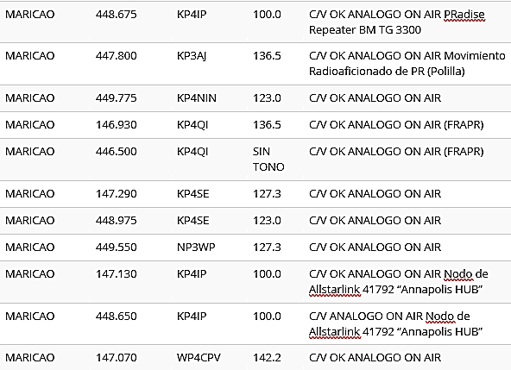
REPETIDORES COORDINADOS EN MARICAO
HAY 11 REPETIDORES COORDINADOS EN EL PUEBLO DE MARICAO
IR AL MAPA

Slide 32
REPETIDORES COORDINADOS EN MAYAGUEZ
HAY 1 REPETIDOR COORDINADO EN EL PUEBLO DE MAYAGUEZ.
IR AL MAPA

Slide 33
REPETIDORES COORDINADOS EN MOCA
IR AL MAPA
HAY 3 REPETIDORES COORDINADOS EN EL PUEBLO DE MOCA.

Slide 34
REPETIDORES COORDINADOS EN NAGUABO
HAY 1 REPETIDOR COORDINADO EN EL PUEBLO DE NAGUABO.
IR AL MAPA

Slide 35
REPETIDORES COORDINADOS EN NARANJITO
HAY 4 REPETIDORES COORDINADOS EN EL PUEBLO DE NARANJITO.
IR AL MAPA

Slide 36
REPETIDORES COORDINADOS EN OROCOVIS
IR AL MAPA
HAY 4 REPETIDORES COORDINADOS EN EL PUEBLO DE OROCOVIS.

Slide 37
REPETIDORES COORDINADOS EN PATILLAS
IR AL MAPA
HAY 3 REPETIDORES COORDINADOS EN EL PUEBLO DE PATILLAS.

Slide 38
REPETIDORES COORDINADOS EN PONCE
HAY 6 REPETIDORES COORDINADOS EN EL PUEBLO DE PONCE.
IR AL MAPA

Slide 39
REPETIDORES COORDINADOS EN QUEBRADILLAS
HAY 1 REPETIDOR COORDINADO EN EL PUEBLO DE QUEBRADILLAS.
IR AL MAPA

Slide 40
REPETIDORES COORDINADOS EN RIO GRANDE
IR AL MAPA
HAY 4 REPETIDORES COORDINADOS EN EL PUEBLO DE RIO GRANDE.

Slide 41
REPETIDORES COORDINADOS EN SALINAS
IR AL MAPA
HAY 2 REPETIDORES COORDINADOS EN EL PUEBLO DE SALINAS.

Slide 42
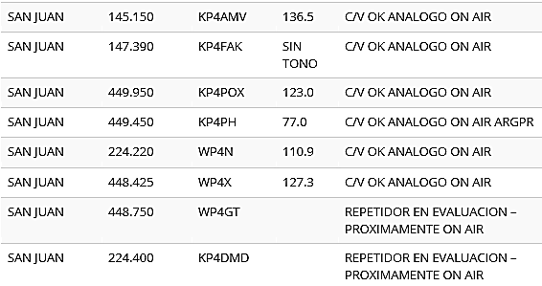
REPETIDORES COORDINADOS EN SAN JUAN
IR AL MAPA
HAY 8 REPETIDORES COORDINADOS EN EL PUEBLO DE SAN JUAN

Slide 43
REPETIDORES COORDINADOS EN SAN LORENZO
HAY 3 REPETIDORES COORDINADOS EN EL PUEBLO DE SAN LORENZO.
IR AL MAPA

Slide 44
REPETIDORES COORDINADOS EN SAN SEBASTIAN
HAY 1 REPETIDOR COORDINADO EN EL PUEBLO DE SAN SEBASTIAN.
IR AL MAPA

Slide 45
REPETIDORES COORDINADOS EN TOA ALTA
HAY 1 REPETIDOR COORDINADO EN EL PUEBLO DE TOA ALTA.
IR AL MAPA

Slide 46
REPETIDORES COORDINADOS EN TOA BAJA
HAY 3 REPETIDORES COORDINADOS EN EL PUEBLO DE TOA BAJA.
IR AL MAPA

Slide 47
REPETIDORES COORDINADOS EN TRUJILLO ALTO
HAY 2 REPETIDORES COORDINADOS EN EL PUEBLO DE TRUJILLO ALTO.
IR AL MAPA

Slide 48
REPETIDORES COORDINADOS EN UTUADO
IR AL MAPA
HAY 5 REPETIDORES COORDINADOS EN EL PUEBLO DE UTUADO.

Slide 49
REPETIDORES COORDINADOS EN VEGA ALTA
HAY 2 REPETIDORES COORDINADOS EN EL PUEBLO DE VEGA ALTA.
IR AL MAPA

Slide 50
REPETIDORES COORDINADOS EN VEGA BAJA
HAY 1 REPETIDOR COORDINADO EN EL PUEBLO DE VEGA BAJA.
IR AL MAPA

Slide 51
REPETIDORES COORDINADOS EN VIEQUES
HAY 3 REPETIDORES COORDINADOS EN EL PUEBLO DE VIEQUES.
IR AL MAPA

Slide 52
REPETIDORES COORDINADOS EN VILLALBA
IR AL MAPA
HAY 4 REPETIDORES COORDINADOS EN EL PUEBLO DE VILLALBA.

Slide 53
REPETIDORES COORDINADOS EN YABUCOA
HAY 1 REPETIDOR COORDINADO EN EL PUEBLO DE YABUCOA.
IR AL MAPA

Slide 54
REPETIDORES EN PUEBLO DE YAUCO
HAY 1 REPETIDOR COORDINADO EN EL PUEBLO DE YAUCO.
IR AL MAPA

Slide 55
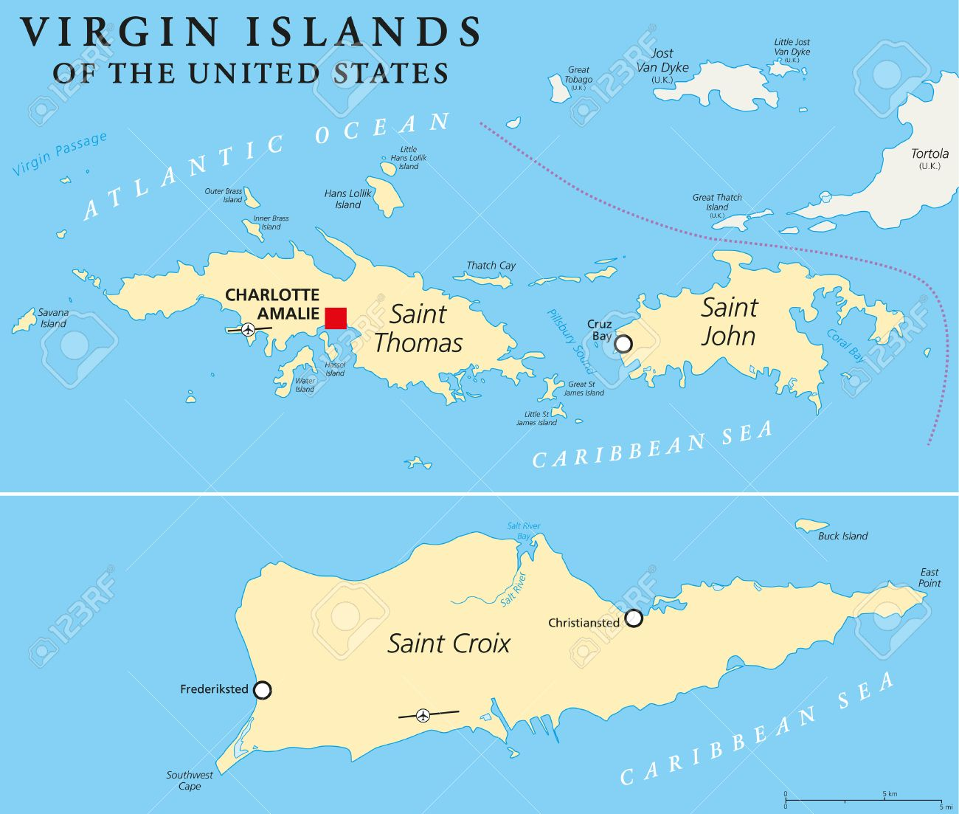
REPETIDORES PARA LAS ISLAS VIRGENES
EN ESTA SECCIÓN ENCONTRARÁS LOS REPETIDORES COORDINADOS PARA LAS ISLAS VIRGENES AMERICANAS.
DALE UN CLICK A LA TORRE DE CADA ISLA
PARA VER LOS REPETIDORES COORDINADOS.
IR AL MAPA DE PR

Slide 56
REPETIDORES EN LA ISLA DE SAINT CROIX
HAY 3 REPETIDORES COORDINADOS EN LA ISLA DE SAINT CROIX.
IR AL MAPA DE IV

Slide 57
REPETIDORES EN LA ISLA DE SAINT JOHN
HAY 2 REPETIDORES COORDINADOS EN LA ISLA DE SAINT JOHN.
IR AL MAPA DE IV

Slide 58
REPETIDORES EN LA ISLA DE SAINT THOMAS
HAY 7 REPETIDORES COORDINADOS EN LA ISLA DE SAINT THOMAS.
IR AL MAPA DE IV

